Slide 1
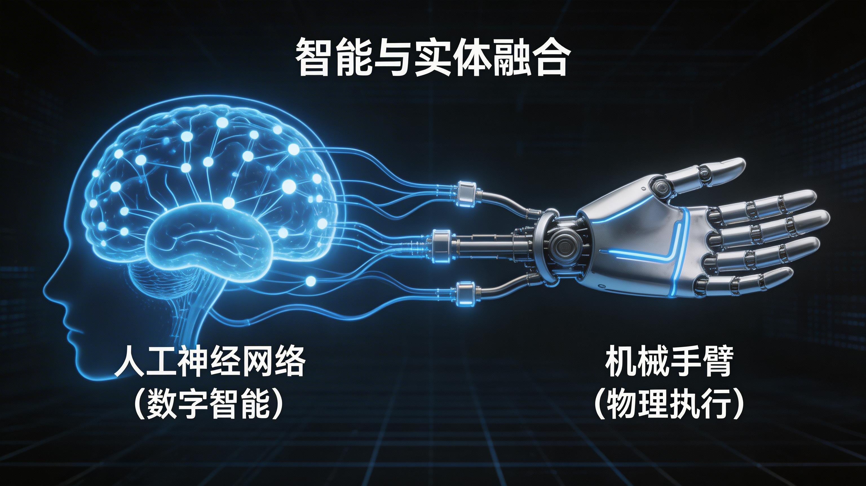
第16课：智能体与具身智能
人工智能新前沿
从纯数字大脑向物理实体的跨越
具身智能核心定义
具备物理交互与环境感知能力的智能系统
本课目标
● 理解智能体基本架构与演进路径
● 掌握感知、推理、动作的闭环交互逻辑
Notes:
大家好！欢迎来到人工智能前沿课堂。我是林老师，今天我们要开启一段全新的探索旅程——第16课：智能体与具身智能。 过去几年，我们见证了AI‘数字大脑’的爆发，而现在，人工智能正在跨越新的前沿。它正从纯粹的数字逻辑世界，走向拥有物理实体的真实世界，实现从‘大脑’到‘全身’的跨越。 那么什么是具身智能呢？简单来说，它就是具备物理交互与环境感知能力的智能系统。不仅能思考，还能感知环境并做出动作，这就是智能体与物理世界的深度融合。 大家可以看这张图片，它描绘了智能体在物理空间中的作业形态。这也是思齐和阿强经常问我的：AI到底能不能像人一样在房间里帮我们干活？答案就藏在具身智能中。 本节课我们的目标非常明确：首先要理清智能体的架构演进，其次要掌握感知、推理到动作的闭环逻辑。小智助手也会在过程中为大家补充技术细节。让我们正式开始吧！

Slide 2
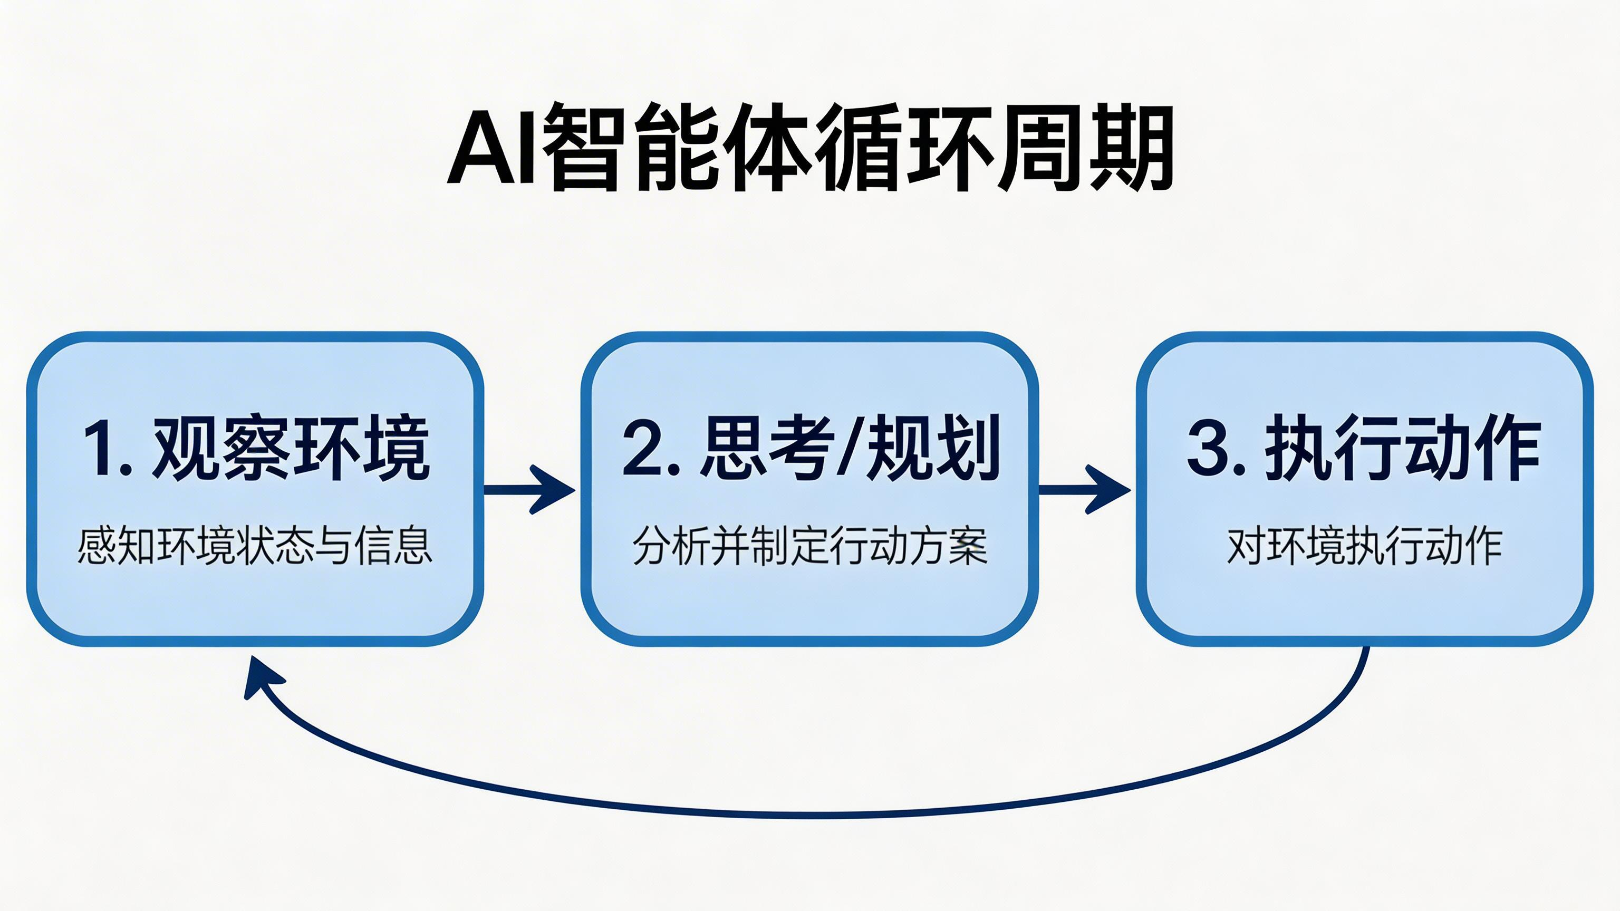
什么是智能体 (Agent)？
定义：能够自主感知环境、进行决策并采取行动以实现目标的实体。
核心四大要素：
• 感知：获取外部环境信息
• 决策：逻辑推理、分析与规划
• 行动：执行任务，对环境产生影响
• 目标：驱动所有行为的核心动力
从软件智能体到物理智能体
Notes:
接上页提到的内容，我们首先要解开一个最核心的疑问：到底什么是智能体？在当前的AI浪潮中，“Agent”这个词的出现频率极高，但它的内涵其实非常具体。 从定义上看，智能体是一个能够自主感知环境、进行决策并采取行动以实现特定目标的实体。请大家注意“自主”这两个字，这是智能体与传统自动化程序最本质的区别。 要构成一个完整的智能体，必须具备四大要素：首先是感知，像眼睛一样获取外部信息；其次是决策，进行逻辑推理与规划；然后是行动，对环境产生实际影响；最后是目标，它是驱动所有行为的终极动力。 大家可以看这张示意图，它展示了一个经典的“感知-决策-执行”闭环。智能体就在这个不断的交互循环中，表现出智慧。 目前，智能体正在经历从软件智能体到物理智能体的演进。我们熟悉的ChatGPT属于前者，而当我们给它配上“身体”，让它进入现实世界，它就变成了我们要重点讨论的具身智能。

Slide 3
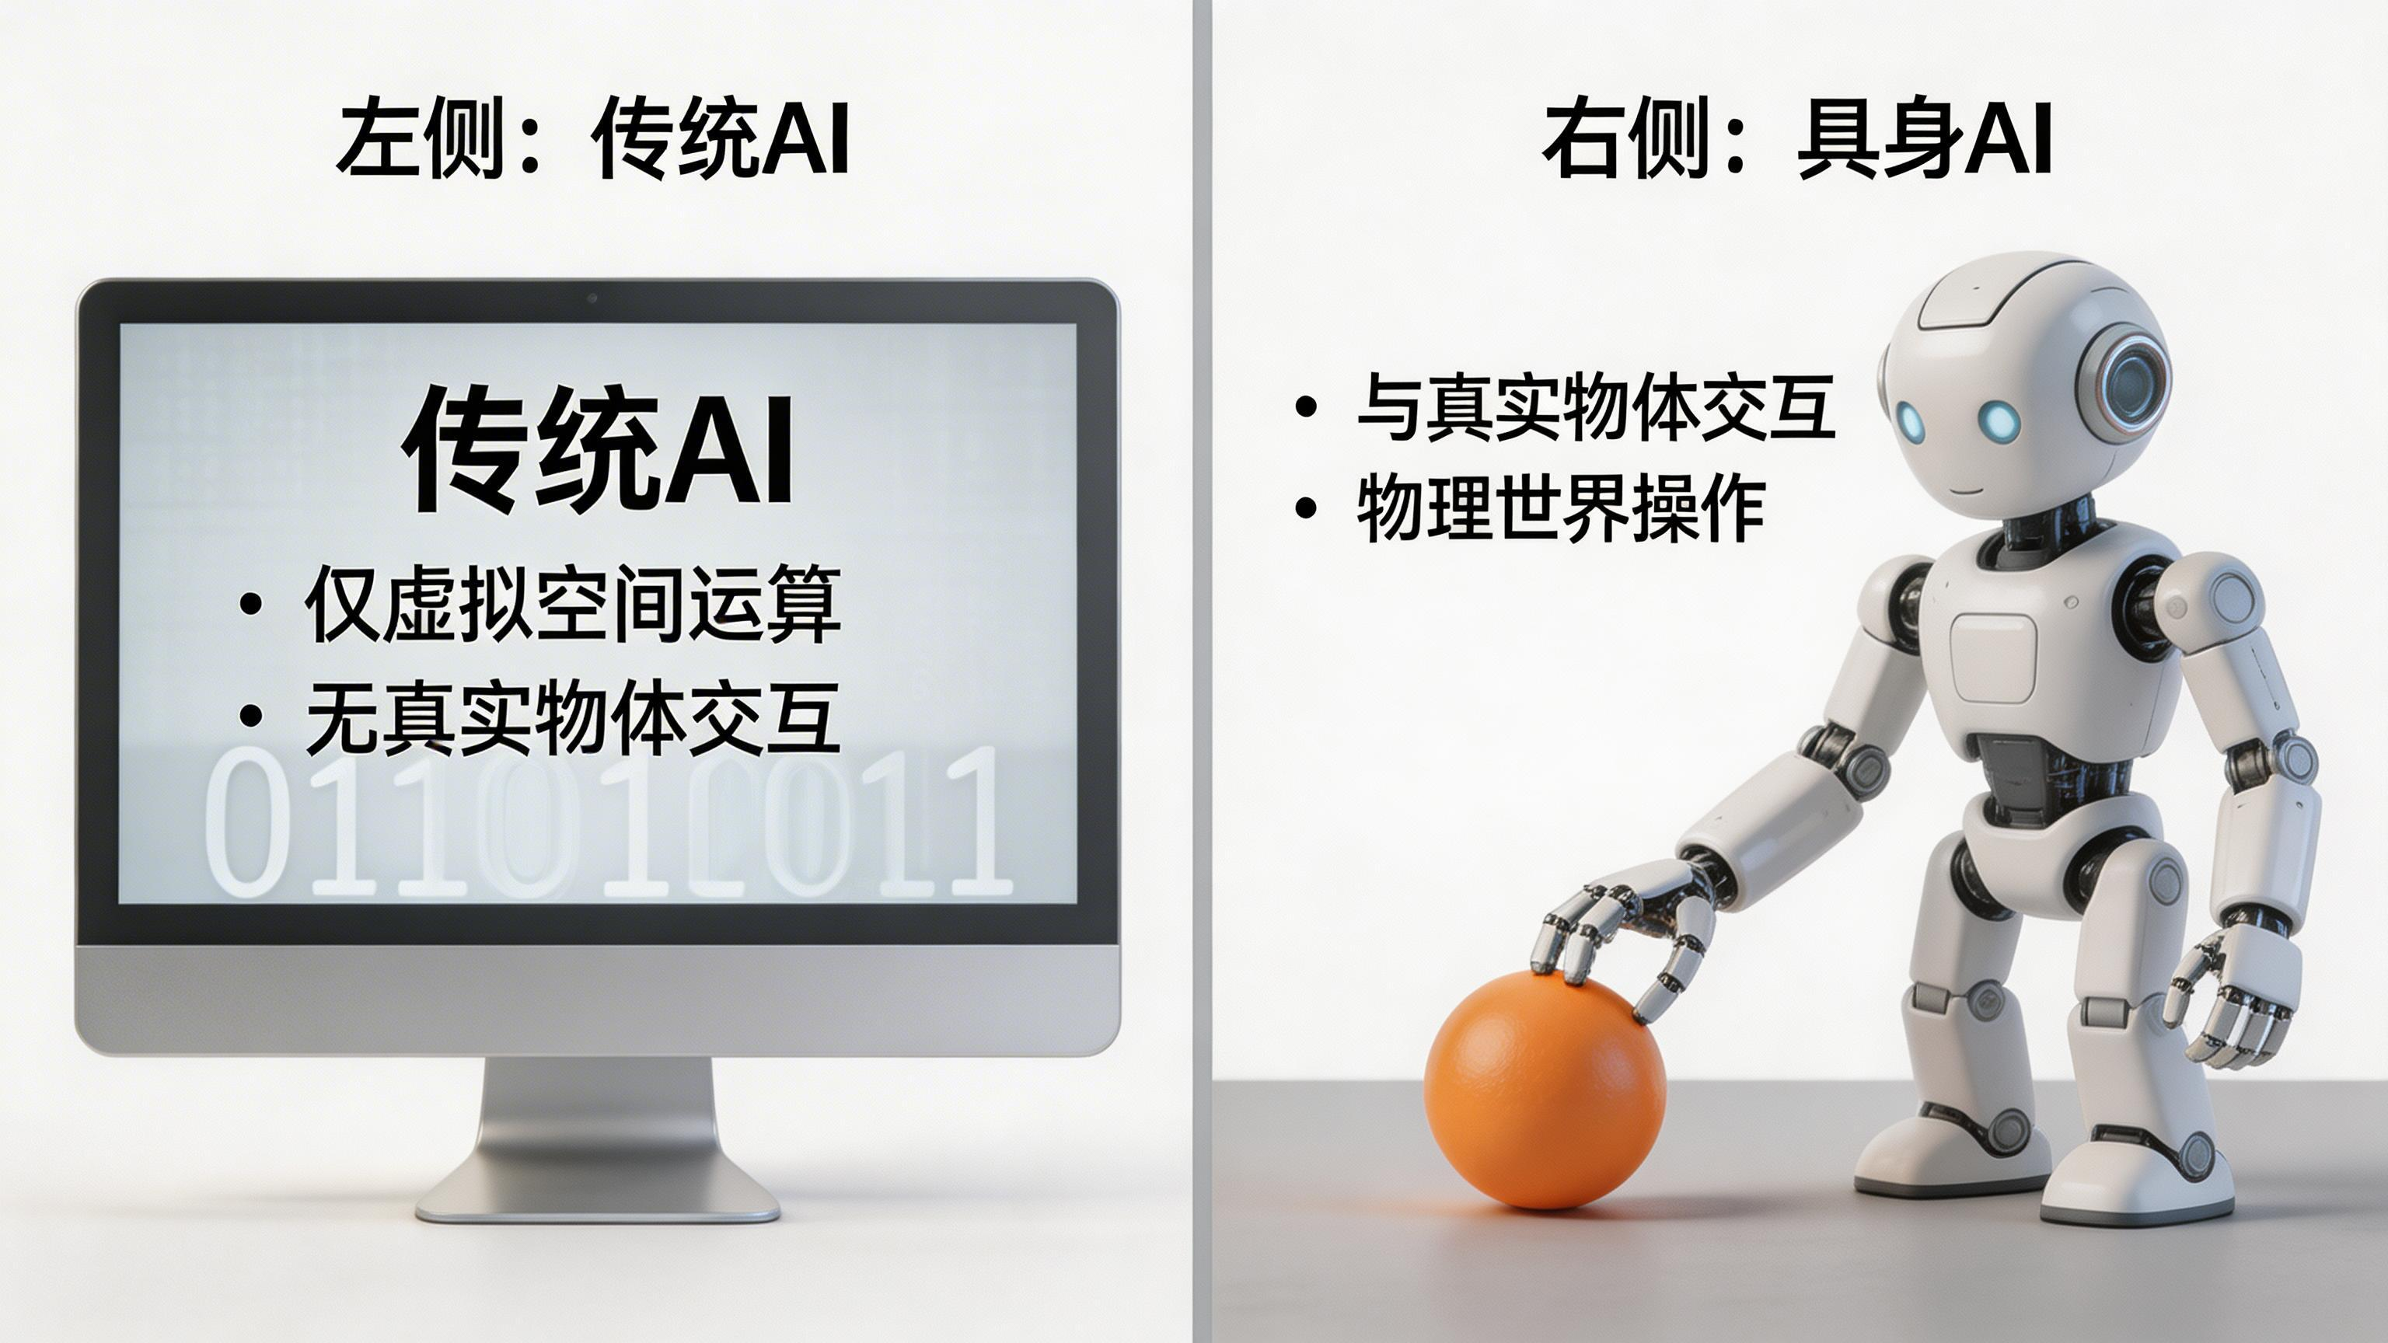
具身智能：赋予AI“身体”
核心定义
智能源于身体与环境的实时交互
关键差异
• 离身智能：侧重模拟逻辑思维
• 具身智能：通过物理感知学习
图示：传统离身 AI vs. 物理交互机器人
图灵预见：智能体应学习感知与移动
Notes:
刚才我们聊到了智能体的演进，现在我们就来揭开“具身智能”的神秘面纱。简单来说，它就是赋予AI一个能够感知并影响物理世界的“身体”。 它的核心定义非常明确：智能不再仅仅是云端运行的复杂算法，而是源于身体与环境之间实时的、双向的交互。就像我们人类学习走路，不是只靠阅读说明书，而是在不断摔倒和保持平衡的尝试中学会的。 为了让大家更清晰地理解，我们要区分两个核心概念。传统的“离身智能”，比如我们熟悉的聊天机器人或国际象棋AI，它们侧重于逻辑思维和符号运算；而“具身智能”则是强调通过物理感知来主动学习，去适应这个真实的世界。 大家可以看这张对比图。左侧的传统AI更像是一个“缸中之脑”，而被动接收信息；右侧的物理交互机器人则具备了行动能力，它在抓取、移动的过程中，不断修正自己对物理规则的理解。 其实早在几十年前，“人工智能之父”阿兰·图灵就曾极具前瞻性地预见：真正的智能体应该像人类一样，具备学习感知和移动的能力。今天，随着传感器和驱动技术的进步，这个伟大的预言正在逐步变成现实。

Slide 4
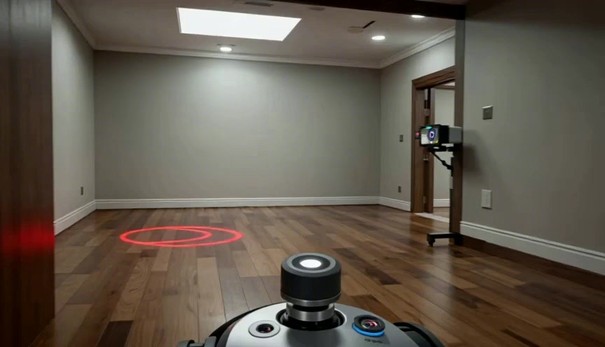
感知系统：智能体的“眼睛”
核心感知维度
• 多模态感知：视觉、触觉、力觉
• 传感器融合：碎片信息整合理解
• SLAM技术：即时定位与地图构建
提示：感知是智能体从数字代码走向物理世界的交互基础。
演示：基于LiDAR的SLAM环境建图
Notes:
既然我们刚才明确了具身智能需要“身体”，那么这个身体是如何观察和理解周围环境的呢？这就是我们要深入探讨的——感知系统，也就是智能体的“眼睛”。 为了让智能体像人一样在物理世界中穿行，我们需要从三个核心维度来构建它的感知能力。 首先是多模态感知，它不只包含视觉，还融合了触觉和力觉。接着，通过传感器融合技术，智能体能将这些碎片化的数据整合成对环境的整体理解。而SLAM技术则是它在未知领域实现即时定位与地图构建的核心。 大家注意这里的传感器融合，它是确保智能体不会因为单一传感器受干扰而“致盲”的关键。比如在黑夜里，摄像头受限，但LiDAR和触觉依然能发挥作用。 这里有一个很关键的提示：感知并不是简单地接收信号，它是智能体从冰冷的数字代码走向复杂物理世界的交互基础。没有精准的感知，决策和执行就无从谈起。 为了让大家更直观地理解这一点，我们来看一段演示。这段视频展示了智能体是如何利用激光雷达（LiDAR）应用SLAM技术，在移动过程中实时构建出周围环境的3D地图的。 通过刚才的视频，大家可以看到智能体是如何一步步将未知的空间变成可交互的地图的。这种能力是所有具身智能设备避障和路径规划的前提。

Slide 5
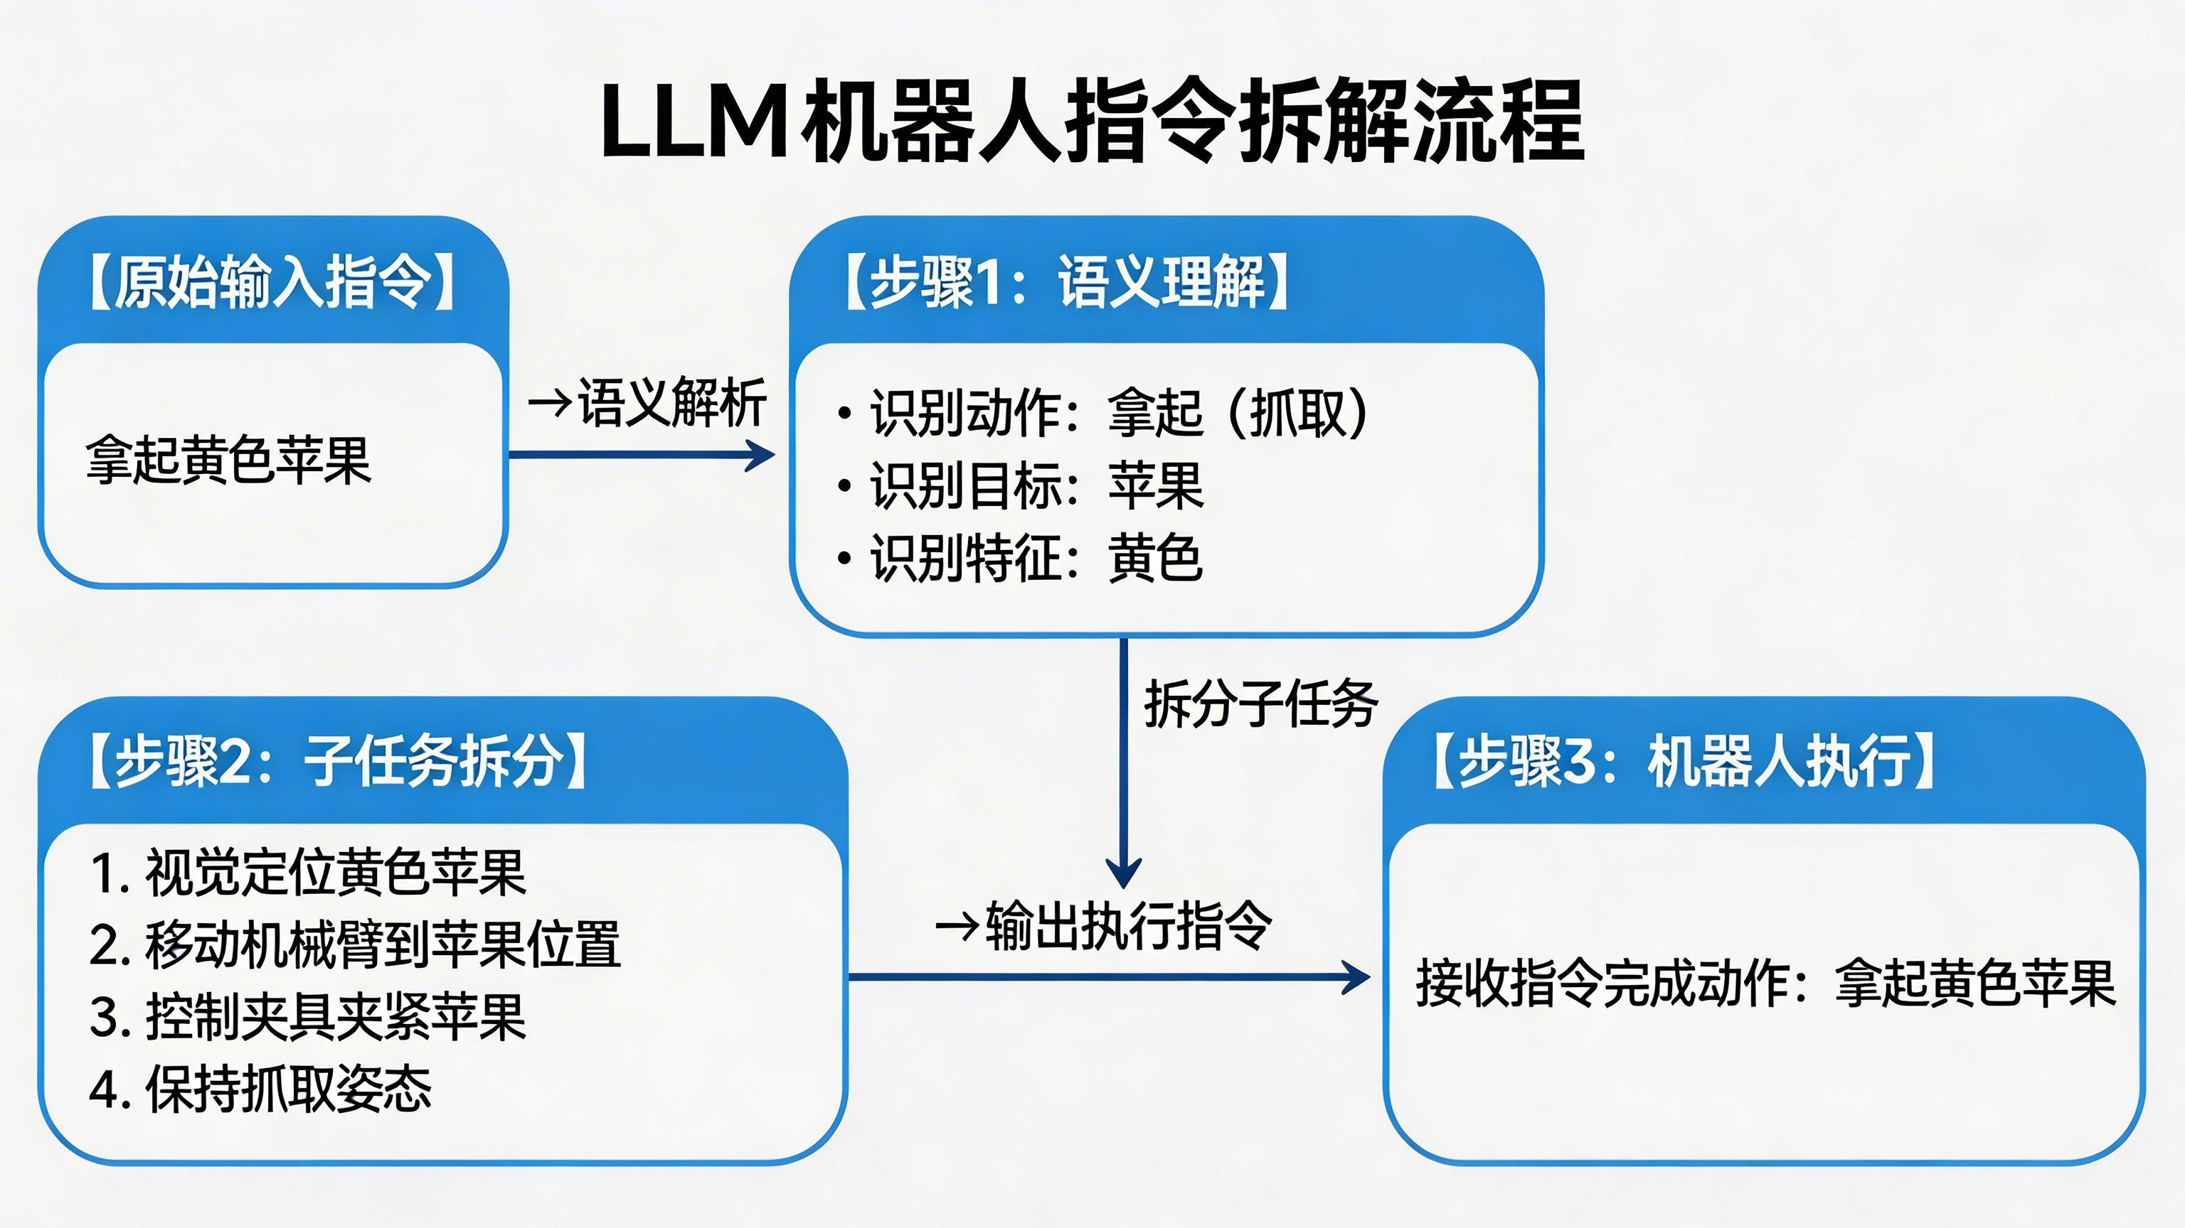
决策大脑：从规则到大模型
• 端到端学习：实现感知到动作的直接映射
• LLM 规划器：将复杂指令拆解为有序步骤
• VLA 模型：以 RT-2 为代表的跨模态决策
大模型赋能具身智能体的逻辑拆解流程
Notes:
既然我们刚才已经探讨了智能体如何像人类一样去‘看’，接下来我们要进入最核心的部分——决策大脑。在过去，机器人的动作往往依赖预设的硬代码规则，但现在，我们正见证着从‘规则驱动’到‘大模型驱动’的深刻变革。 首先来看‘端到端学习’。这是一种革命性的方式，它让智能体能够直接将感知到的像素或深度信息映射为控制动作。这种模式跳过了复杂的中间层，让智能体在处理简单、高频的动作时更加连贯和自然。 更有趣的是，大语言模型（LLM）现在被用作具身智能的‘规划器’。大家可以想象，它就像是一个总指挥，能把我们人类给出的复杂模糊指令，比如‘去厨房帮我拿一瓶可乐’，自动拆解成一系列有序的物理步骤。这种逻辑推理能力是以前的规则系统难以企及的。 结合了视觉、语言和动作的 VLA 模型，比如 Google 开发的 RT-2，正是这一领域的杰出代表。它让机器人不仅能看懂文字，还能理解物体的属性，从而做出精准的交互。大家请看图中的逻辑拆解流程，这正是具身智能进化的关键。 通过这种多模态的深度融合，智能体开始具备了真正的‘常识’和‘通用能力’。好，有了聪明的‘大脑’之后，智能体又是如何把这些决策转化为具体的肢体动作呢？我们接着看执行系统的奥秘。

Slide 6
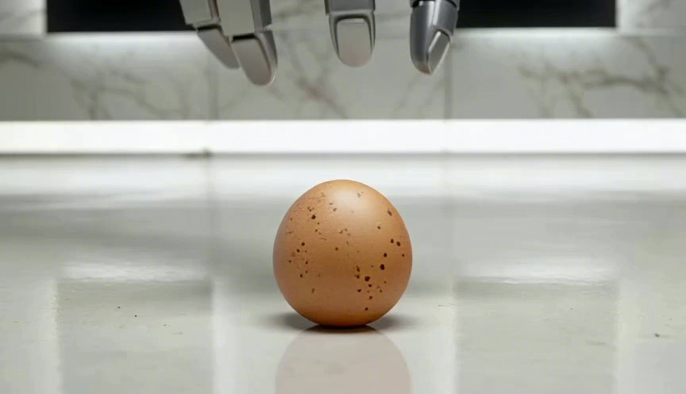
执行系统：动作与交互
末端执行器
• 模拟人类手部的“抓取”与“放置”
• 针对不同任务的专用操作工具
精细操作挑战
• 处理易碎品：刚度与柔性的平衡
• 触觉感知：实时调节接触力矩
力控算法协同
• 阻抗控制：赋予机器人“手感”
• 确保物理交互的安全性与精准度
案例演示：基于力控算法的易碎品精准抓取
Notes:
刚才我们讨论了智能体像“大脑”一样的决策系统，现在让我们看看它是如何将这些指令转化为物理动作的，这就是执行系统。它是智能体与物理世界交互的直接桥梁。 执行系统的核心是末端执行器。我们可以把它想象成机器人的“手”，它不仅仅是简单的抓取和放置，还可以根据任务需求更换成各种专用工具，实现比人手更精准的操作。 不过，要让机器人像人一样拿捏易碎品是一个巨大的挑战。这需要智能体在“刚性”的力量和“柔性”的触感之间找到平衡，通过实时感知接触力矩来调整动作。 为了实现这种“手感”，我们需要力控算法的协同。比如阻抗控制算法，它能让机器人在接触物体时产生类似弹簧的缓冲效果，大大提升了物理交互的安全性和精准度。 理论可能比较抽象，接下来我们通过一段案例演示，看看基于力控算法的机器人是如何稳稳地抓取易碎品的。

Slide 7
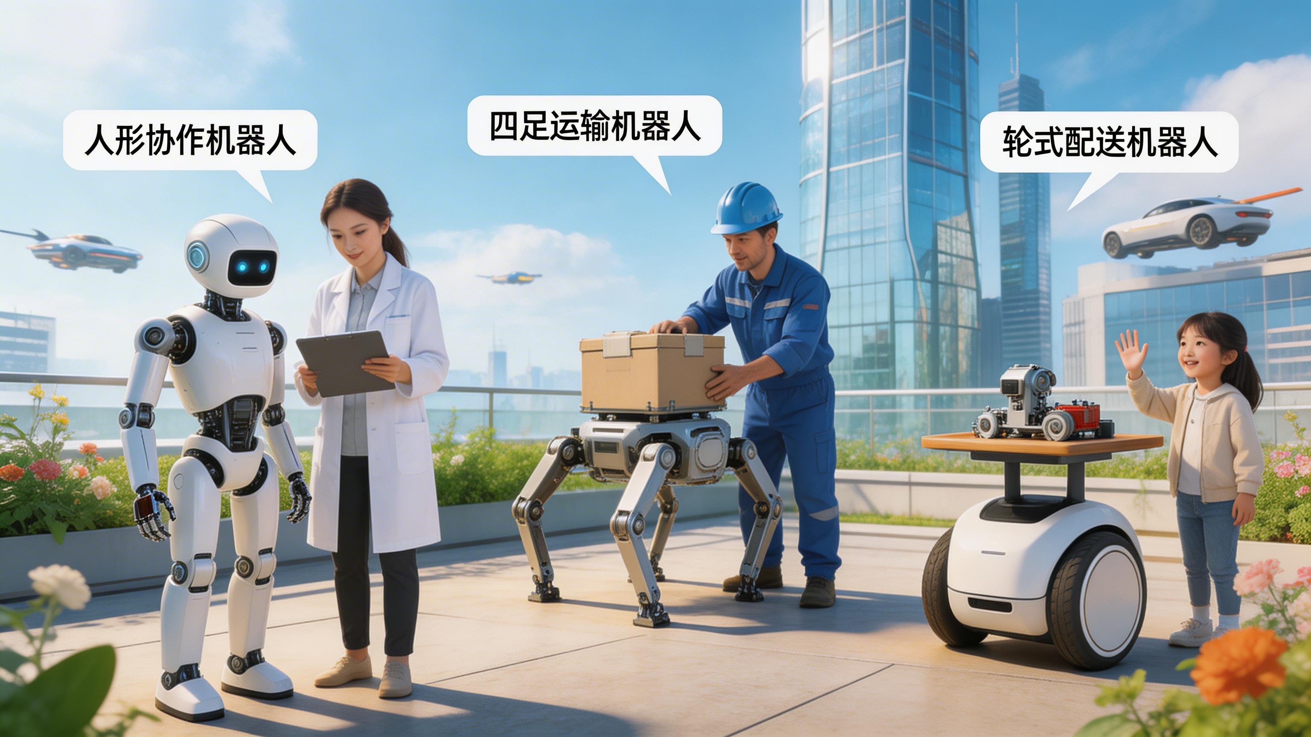
具身智能的挑战与未来
Sim-to-Real 跨越难题
弥合仿真环境与真实物理世界间的特性差异
通用具身智能愿景
构建能像人类一样处理无限任务的泛化能力
安全性与伦理红线
管控物理交互中的碰撞风险与决策透明度
愿景：多模态协作与人机共生形态
Notes:
刚才大家都展示了精彩的设计方案，但在理想的设计与最终的落地之间，具身智能还面临着不少挑战。现在，让我们深入探讨一下这一领域的现状与未来趋势。 首要难题就是 Sim-to-Real 的跨越。正如我们在第6页进行避障模拟时所感受到的，仿真环境往往过于理想化。真实物理世界中的摩擦力变化、传感器噪点以及光照差异，都是智能体需要攻克的‘死亡之谷’。 而我们的终极目标是实现‘通用具身智能’。我们不希望机器人只能在流水线上重复单一动作，而是希望它能像人类一样，具备处理无限任务的泛化能力，能够随时适应新环境、学习新技能。 观察这张示意图，它展示了智能体从基础动作到复杂逻辑交互的进化路径，这离不开我们之前提到的‘大脑’与‘身体’的深度融合。 但在这个过程中，安全性与伦理红线是绝对不容忽视的。当智能体进入我们的生活，每一次物理交互都必须考虑碰撞风险，同时决策逻辑也需要足够的透明度，以确保人类的信任。 总的来说，未来的愿景是实现多模态协作与人机共生。具身智能将不再是冷冰冰的机器，而是能够理解人类情感、提供精准服务的伙伴。在进入课程总结之前，我想听听大家的看法。

Slide 8
课程总结与寄语
智能体定义
理解AI与物理世界的交互枢纽
感知-决策-执行
掌握智能闭环循环的逻辑基础
具身化意义
从代码运行转向实体智能交互
核心思想：智能不仅是思考，更是行动
未来展望：你我皆可参与的具身智能时代
Notes:
不知不觉中，本节课的内容已经全部讲解完毕了。现在，让我们一起来对今天关于“智能体与具身智能”的探索做个精炼的总结。 我们首先回顾了智能体的定义，它不仅是一个程序，更是AI连接物理世界的关键枢纽。通过它，人工智能才真正拥有了与现实交互的身份。 紧接着，我们深入剖析了感知、决策、执行的闭环逻辑。正如我们刚才在模拟实验中看到的，只有这三个环节紧密协作，智能体才能在复杂环境中游刃有余。 请大家记住本课的核心思想：智能不仅是“思考”，更是“行动”。具身化的意义在于，让智能从纯粹的算法演变为能够感知并改变世界的实体。 展望未来，具身智能时代的大门已经开启，无论是工业协作还是家庭陪伴，每个人都将成为这一变革的参与者。希望大家能带着今天的收获，继续探索人工智能的无限可能。今天的课程到此结束，谢谢大家！在离开教室前，我们再来交流一个有趣的话题。

